Slide 1
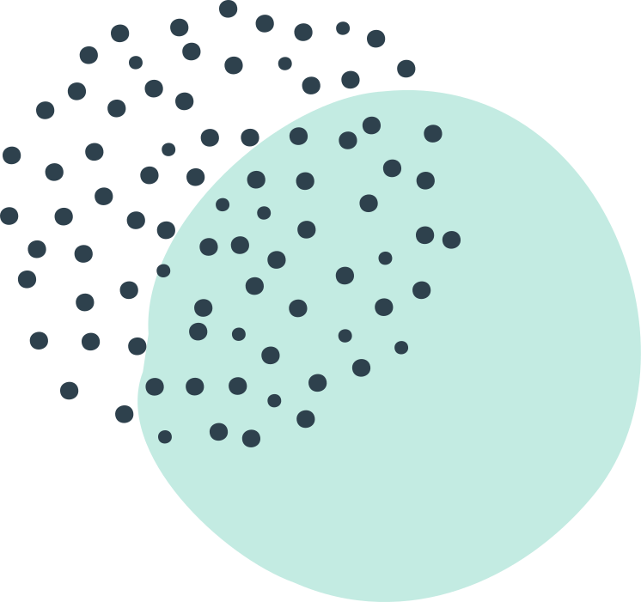
ALTINDAĞ REHBERLIK VE ARAŞTIRMA MERKEZI
KASIM,2021
ZAMAN YÖNETIMI VE ÖĞRENME STILLERI
Hazırlayan: Necdet Boran

Slide 2
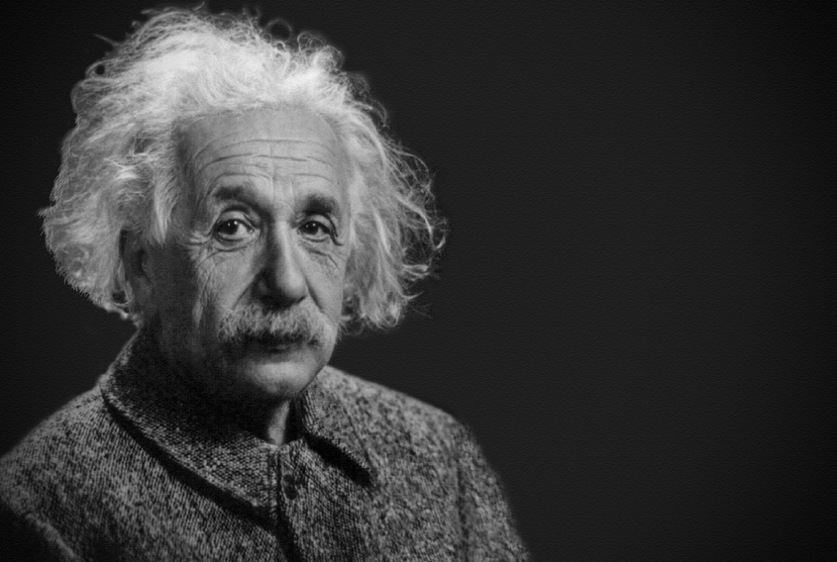
Einstein, vücudumuzun algiladigi zamanin duvardaki saatin gösterdigi zamana göre daha hassas oldugunu farketmisti. Vücudumuzun algiladigi zamana "beden günü" denilmektedir.
Beden saatinin kontrol mekanizmasinin beynin hipotalamus bölgesinde olduguna inanilmaktadir. Beden saatini gözlemleyenler beden kimyasindaki düzenli degisikliklerin bagisiklik sistemini, kalp atisini, kan dolasimini düzenleyen yedi günlük ritimlerden söz etmektedirler.
ZAMAN
Zaman paha biçilmez bir kaynaktir. Belirli bir ritimle amansizca akar gider. Geçen zamani geri döndüremeyiz. Hepimizin günde 24 saati, her haftada yedi günü vardir. Zamani satin alamayiz, biriktiremeyiz, ödünç alamayiz, çalamayiz, hiç bir sekilde degistiremeyiz.

Slide 3
ZAMAN YÖNETIMI ASLINDA BIR ÖZ YÖNETIMDIR; YASADIGIMIZ OLAYLARIN KONTROLÜNÜ SAGLAMAKTIR; BIREYIN KENDISINI YÖNLENDIREREK OLAYLARI YÖNETMESIDIR.
NE KADARININ OLUSMASINI BIZ BELIRLEYEBILIYORUZ? OLAYLARIN MEYDANA GELMESINDEKI ETKILERIMIZ NELERDIR? BÜTÜN BU SORULARIN CEVABI BIZIM ZAMANIMIZI YÖNETEBILMEDEKI BASARIMIZI GÖSTERMEKTEDIR.
ZAMAN, "OLAYLARIN GEÇMISTEN BUGÜNE GELIP, GELECEGE DOGRU BIRBIRINI TAKIP EDEN KESINTISIZ BIR SÜREÇTIR"

Slide 4
• ZOR OLANDAN KOLAYOLANA DOGRU ISLERI YAPMAK.
• ISLERI PLANLANAN GÜNE VE SAATE GÖRE YAPARAK, SÜRÜNCEMEDE BIRAKMAMAK.
• BIR ISI BITIRMEDEN DIGERINE GEÇMEMEK.
ZAMANI PLANLAMAK
• ELDEKI ISE TÜM ENERJI ILE SARILMAK.
• YARATICILIKLA ILGILI FAALIYETLER IÇIN ZAMAN AYIRMAK.
• GEREKSIZ AYRINTILARDAN UZAK DURMAK
• ENGELLENMEDEN ÇALISABILECEK SAATLERI BELIRLEMEK
• ÇALISMAYI ENGELLEYEN FAKTÖRLERI SAPTAYARAK VE BUNLARI ORTADAN KALDIRMAK IÇIN ÖNLEMLER ALMAK

Slide 5
ZAMAN KÜTÜĞÜ
Zaman kütügü bir insanin, günlük zamanini nasil harcadigini analiz etmeye yarayan bir araçtir. Bu analizi yapabilmek için, 24 saat, 15'er dakikalik dilimler halinde bölünür. Bir hafta süreyle yapilan isler kaydedilir. Daha sonra hangi isler için ne kadar zaman harcandigi belirlenir. Burada gereksiz olarak yapilan islere veya önemli olanlara ne kadar zaman ayrildigi açiga çikacaktir.
DÖRT AŞAMALI YOL
PLAN
Daha sonra günlük zamanin nasil kullanacagini gösteren bir plan hazirlanır. Bu planin yazili olmasi sart degildir. Ancak ertesi güne mutlaka planli girmek önemlidir. Bu plan hazirlanirken su hususlara dikkat edilmelidir: Günlük, haftalik isler tespit edilir. Bunun için yapilmasi düsünülen islerin nedenleri arastirilir, faydasi belirlenir. Bu isin hiç yapilmamasi durumunda ne olabilecegi düsünülür. Bu isi bir baskasinin yapip yapamayacagi üzerinde durulur. Her gün alti önemli is, en önemliden en önemsize dogru siralanir.

Slide 6
UYGULAMA
Hazirlanan plan uygulanir. Bunun için en önemli is, öncelikle yapilmali, en zor ise, en enerjik zaman ayrilmali, kolay isler, zor isler arasina serpistirilmeli, önemsiz isler, en verimsiz saatlere yerlestirilmeli, fazla ayrintiya girmeden, asiri titizlige kaçmadan çalisiimali, önemsiz kararlar çabuk verilmeli, ayni nitelikte isler ayni grupta toplanmaiidir
DÖRT AŞAMALI YOL
DEĞERLENDIRME
Günün bitiminde, zamanm nasil harcandigi mutlaka kontrol edilmeli, günün degerlendirm~si yapilmalidir.

Slide 7
Yapılan araştırmalar tercih ettikleri öğrenme stiliyle öğretildiğinde öğrencilerin aşağıdaki davranışları gösterdiklerini belirtmektedir.
Öğretime karşı olumlu tutumlarda istatistiksel olarak önemli oranda artı,
Kendinden farklı olanı kabullenmede artı,
Akademik başarıda istatistiksel olarak önemli oranda artı,
Sınıf içi davranışlarda ve disiplinde olumlu yönde gelişme,
Ev ödevlerini tamamlamada daha çok içsel disiplin.
ÖĞRENME STİLLERİ

